Slide 1
SERRA TENGİS SOMAYA RASOLİ
NESNE TABANLI PROGRAMLAMA PROJESİ
KARAKONKOLOS OYUNU
BİLGİSAYAR MÜHENDİSLİĞİ

Slide 2
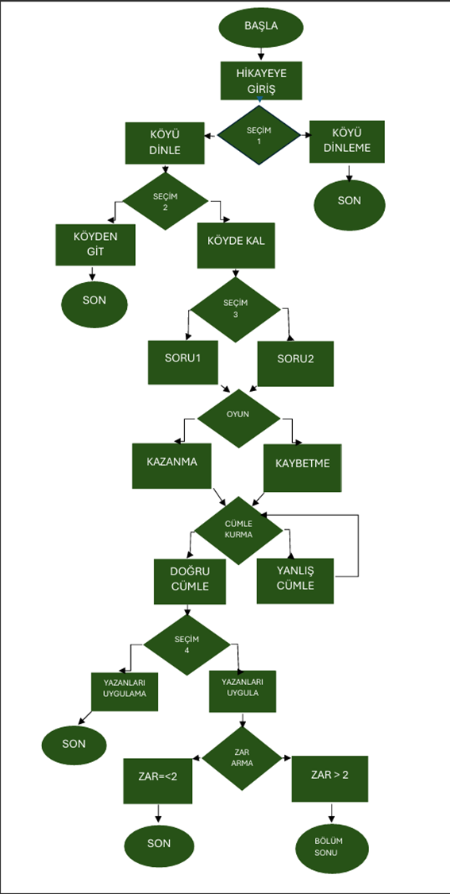
AKIŞ ŞEMASI VE İŞLEYİŞ

